Slide 1

ECCO
Ambiente de Desenvolvimento Online
  Aplicação baseada em conceitos da Web 2.0 que propõe um ambiente online para edição, gerenciamento de arquivos e compilação* de linguagens de programação
  *Compilação remota utilizando compiladores/máquinas virtuais pré-existentes
Notes:
[will]

Slide 2
Objetivos
Introdução
Possuir funcionalidades normalmente encontradas em IDEs para desktop
Ser uma ferramenta de apoio ao ensino, presencial ou a distância
Contribuir com a comunidade de software livre
Possuir suporte a internacionalização
Notes:
[will]
O ecco, sendo uma IDE online, porta para o ambiente web um conjunto de funcionalidades essenciais que sao geralmente encontradas em IDEs para desktop.
prover funcionalidades que permitam seu uso como ferramenta de apoio ao ensino,
sistema que guie o usuário, passo á passo, na criação de seus programas,
falta de uma ferramenta interativa: prover uma ferramenta que possibilite ao aluno a realização de exercícios em ambiente de e-learning interativo.
ecco tem um sistema de Tutoriais interativos para apoiar o aluno (explicado adiante)
Através das pesquisas realizadas no início do desenvolvimento deste projeto não foi possível encontrar uma aplicação, proprietária ou software livre, que se aproxime do conceito de uma IDE online.
benefícios de software livre,
possibilidade de uma grande quantidade de pessoas contribuírem para o seu desenvolvimento.
hospedado no SourceForge, o maior site de desenvolvimento de software de código livre do mundo, ele oferece:
sistema de controle de versões,
ferramentas para gerência de projeto
facilidades de comunicação entre os envolvidos
disponibilidade do código para download e hospedagem do site.
Falar sobre o que é internacionalização em linhas gerais
Foco no idioma e nos comentários do codigo
Aplicação possa ser utilizada por pessoas de outros países
Fazer o link com o item acima (open source)
Facilitar entrada de outros colaboradores

Slide 3
Público alvo
Introdução
Alunos, professores, pesquisadores de computação e interessados em programação de modo geral
Usuários corporativos ou acadêmicos sem permissão para instalar software
Usuários que busquem praticidade no acesso e uso em qualquer lugar
Notes:
[will]
Em geral, um aluno que inicia os estudos em curso de informática não possui conhecimentos necessários para a configuração de um uma IDE. retirando do aluno preocupações que, nesta fase do aprendizado, não devem assumir grande importância
Este cenário acontece com freqüência em corporações e instituições educacionais. Utilizando ECCO estes usuários poderiam iniciar seus projetos e salvá-los online, de modo a posteriormente continuarem a programar em computadores que possuam instaladas IDEs para desktop ou até mesmo através do próprio ECCO, visto que os projetos desenvolvidos via ECCO podem ser armazenados em servidor online
basta um navegador e conexão à internet para usar o sistema que pode ser acessado de qualquer lugar, os arquivos ficam armazenados online. O usuário pode começar um projeto em casa e continuá-lo na faculdade ou trabalho.

Slide 4
Conceitos e Tecnologias
Introdução
Web 2.0
  Migração do desktop para a web
  A web como plataforma
AJAX
  Javascript + XML
XHTML e CSS
  Padrão W3C
Java
  Extenção para web: Java Servlet
Notes:
[fernando]
O conceito de Web 2.0 originou-se em uma conferência da O’Reilly no ano de XXXX.
desenvolvimento das tecnologias prossibilitaram a migraçao do desktop para web
Nesse contexto foi possivel criar o ECCO
conjunto das tecnologias: JavaScript e XML. AJAX é uma técnica para desenvolver aplicações web mais interativas através de trocas de pequenos pedaços de informações com o servidor e da atualização dinâmica da interface com o usuário sem q a página seja totalmente recarregada. Usamos ajax para a comunicação entre o cliente e o servidor.
XHTML foi usado para estruturar a interface do ECCO e CSS para formatar
conceito elaborado e divulgado de modo colaborativo pela W3C, órgão regularizador de uma grande quantidade de tecnologias na web. A semântica para web possui dois princípios básicos: criar formatos comuns (padrões) para intercâmbio de dados e descrever como estes dados relacionam-se.
Lado servidor. Portabilidade permitindo rodar o servidor do ECCO em qualquer sistema operacional que tenha suporte a máquina virtual do Java. Possuir um ótimo suporte da comunidade de software livre que contribui com novas bibliotecas e códigos.

Slide 5
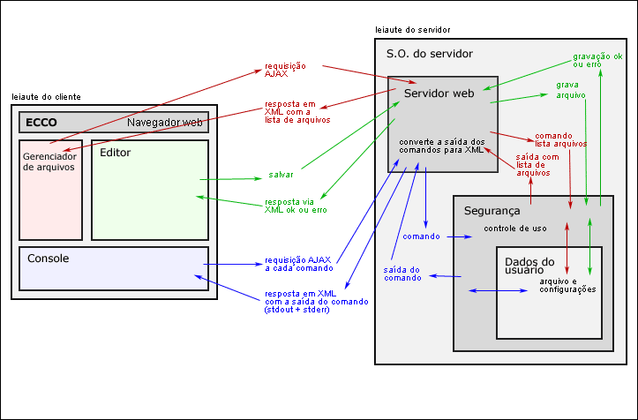
Diagrama cliente-servidor
Desenvolvimento
Notes:
[fernando]
Comunicação entre os módulos clientes e seus respectivos no server
Intercomunicação dos módulos
Consistência entre ações executadas nos diferentes módulos (ações em um módulo são atualizadas na interface em outro)
Aréa do usuário e configurações por usuário
Camada de segurança parcial
Comunicação toda feita via xml (ajax)

Slide 6
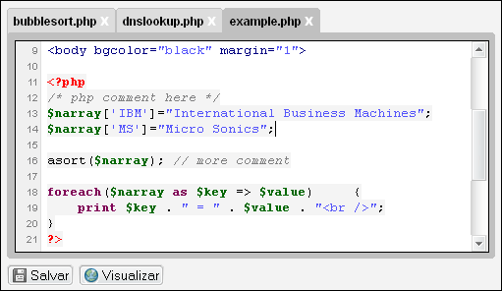
Editor de código
Desenvolvimento
Botões contextuais
Abas
Coloração de sintaxe (Syntax highlighting)
  Java, PHP, Perl, JavaScript, XML/XHTML e CSS
    Expressões regulares
Notes:
[fernando]
Interface para editar/abrir/fechar arquivos utilizando abas
Interface para compilar e executar aplicação não-gráficas
Visualizar arquivos HTML, XML e JavaScript
Salvar arquivos online
linguagens que tem coloracao de syntaxe
Coloração de Sintaxe para Java, PHP, JavaScript, HTML e CSS

Slide 7
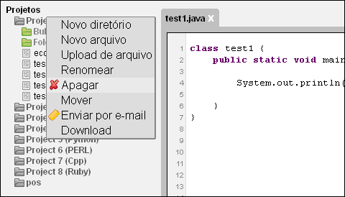
Gerenciador de Arquivos
Desenvolvimento
Download, upload e envio de arquivos por e-mail
  Compactação de diretórios
Criar, renomear, mover e apagar arquivos, diretórios e projetos
Notes:
[will]
Interface visual para gerenciar arquivos(hierarquia em arvore)
Consistências entre console e gerenciador de arquivos
Xml que vem do servidor(arquitetura)
Falar das bilbliotecas no termino da explicação das funcionalidades
Falar sobre zip quando for discutido sobre funcionalidades que a utilizam

Slide 8
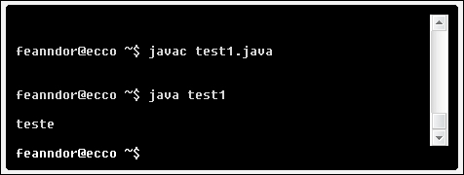
Console
Desenvolvimento
Compilar e mostrar erros de compilação
Executar / Interpretar programas para console
Executar comandos de console
Histórico dos comandos digitados
Visualização em tela cheia
Notes:
[fabio]
comandos tratados pelo ecco
cd, cls, clear
comandos tratados pelo SO
Compilar/interpretar programas via linha de comando
Executar programas não-gráficos via linha de comando
Executar comandos do Linux
Histórico de saídas de comandos (outputs)
no item 2 citar que aplicações gráficas podem ser desenvolvidas mas para serem executadas precisam ser baixadas (download) e executadas na maquina local
Histórico de comandos

Slide 9
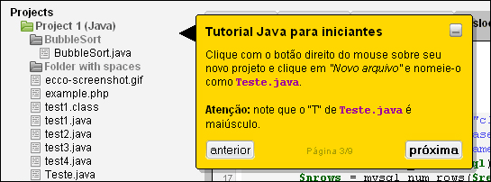
Tutoriais Interativos
Desenvolvimento
Guia passo a passo para criação de programas de computador
Vídeo aula
Notes:
[FÁBIO]
Falar que não estava nos objetivos e foi implementado após o sistema estar praticamente pronto.
ele indica onde o usuário deve fazer a ação
como foi feito e o modo como foi integrado com o ecco

Slide 10
Conclusões
Produto: ECCO
  IDE online disponível sob a licença GPL
  http://ecco.sourceforge.net/
Subproduto: CodePress
  Sistema de coloração de sintaxe disponível sob a licença LGPL
  http://codepress.fermads.net/
Tutoriais Interativos
Internacionalização
  Idiomas: português, inglês e francês
Notes:
[fabio]
Falar o que foi proposto e o que foi feito
O editor liberado como projeto a parte, sendo usado por outros projetos maioria de gerenciadores de copnteudo. Já com popularidade
Perl foi contribuição da comunidade
Tutorial Interativo.Não estava nos planos mas foi implementado, por enquanto somente um tutorial de exemplo.
Internacionalização não foi totalmente implementada. Lembrar de falar que as traduções em inglês e francês não foram feitas por nós

Slide 11
Trabalhos futuros
Conclusões
Gerenciamento de usuário
Segurança
Compartilhamento de arquivos
Integração com sistema de versionamento
Traduções para novos idiomas
Criação de novos tutoriais interativos
Coloração de sintaxe para novas linguagens
Notes:
[fabio]
o que pode ser feito no gerenciamento:
Criar usuários
Gerenciar perfis de usuário
Opções de compilação e configurações por usuário
Usuário do sistema está fixo, por causa do tempo preferiu-se os tutoriais. A estrutura do gerenciamento já está quase pronto, suporte praticamente pronto.
Segurança: User Mode Linux – Utilização inicialmente prevista mas não foi possível.
Quesitos de segurança para comandos executados no console
Shared folder

Slide 12
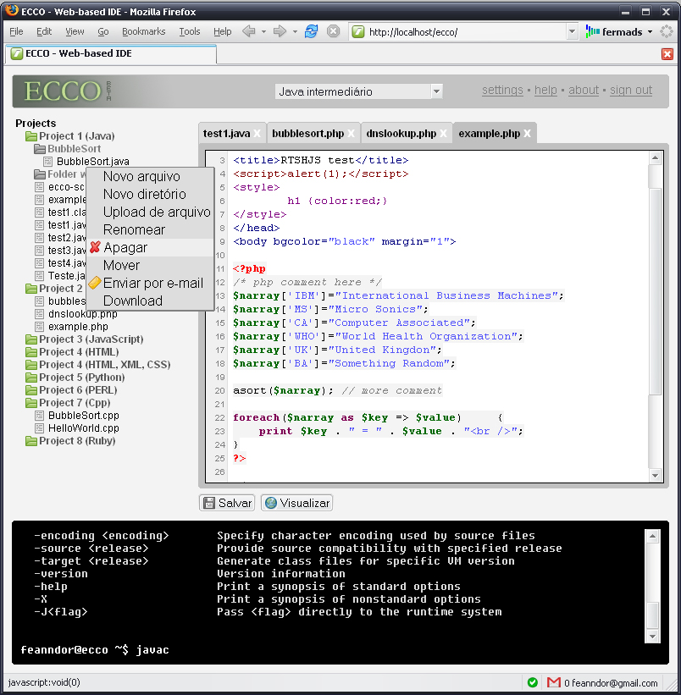
Demonstração
Resultados

Slide 13
Referências Bibliográficas

